Slide 1
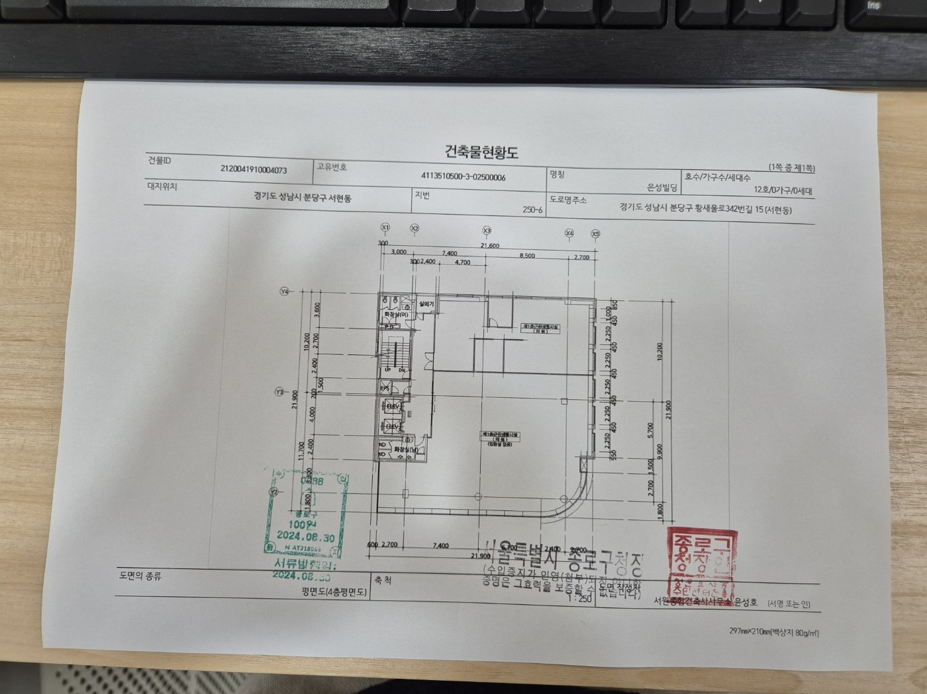
T
A
실
미팅룸(소)
탕
비
실
사업부장
미팅룸
좌석
좌석
총무
좌석
좌석
CIS룸

